Slide 1
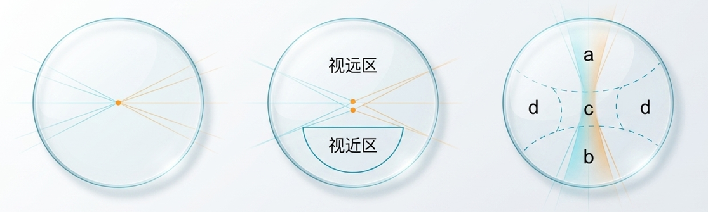
眼镜片的分类
单焦镜片
整体仅有一个屈光度，但无
法兼顾远近视力
双焦/三焦镜片
通过物理切割融合不同焦度，导
致“视像断裂”
渐进多焦镜片
无缝融合a(视远区)、b(视近区)、c(渐
变区)与 d(周边区)。屈光度循序渐进
过渡。

Slide 2
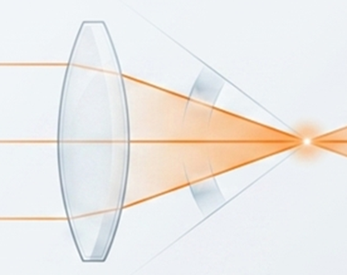
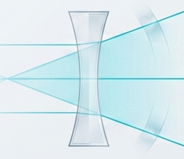
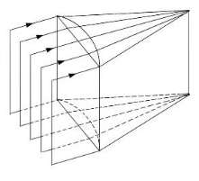
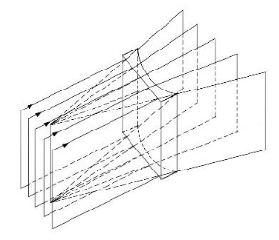
球镜与柱镜
球镜 | 柱镜
凸透镜 凹透镜 | 正柱面透镜 负柱面透镜
各个方向上的曲率和屈光力完全相同 | 轴向主子午线：与轴向平行的方向。在轴向上屈光力为零。 屈光力主子午线：与轴向相垂直的方向。在垂直的方向上屈光力为最大。

Slide 3
眼镜片的参数
名称 | 符号 | 定义 | 单位
顶焦度 | F | 镜片后顶点到焦点距离的倒数 | 屈光度(m-1)D
球镜度 | DS | 球镜镜片的后顶焦度 | 屈光度(m-1)D
棱镜度 | P | 光线通过镜片某一特定点后产生的偏折距离 | 棱镜屈光度(cm/m) △
柱镜度 | DC | 柱镜镜片的两个顶焦度之差 | 屈光度(m-1)D
轴位角 | θ | 柱镜镜片的最小顶焦度的主子午线的方向角，采用TABO标记法 | 度°
阿贝数 | Ve | 衡量透明或半透明介质色散程度

Slide 4
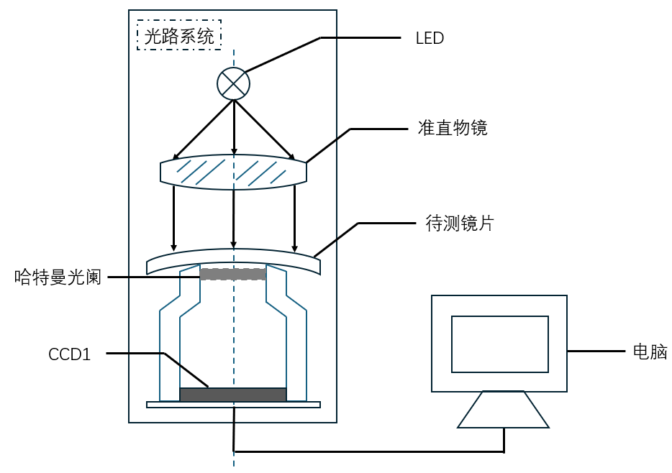
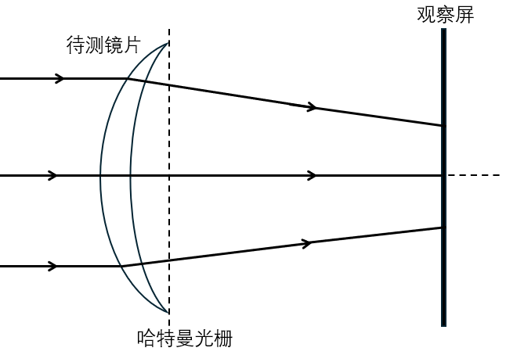
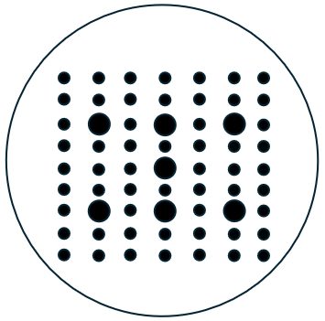
参数求解
1、光路示意图
光阑将一个完整的波前划分成若干个小区域，通过比较待测镜片放置前后相应点的偏移量，从而计算出镜片屈光力分布。
镜片参数测量光路系统
测量光路
哈特曼光阑

Slide 5
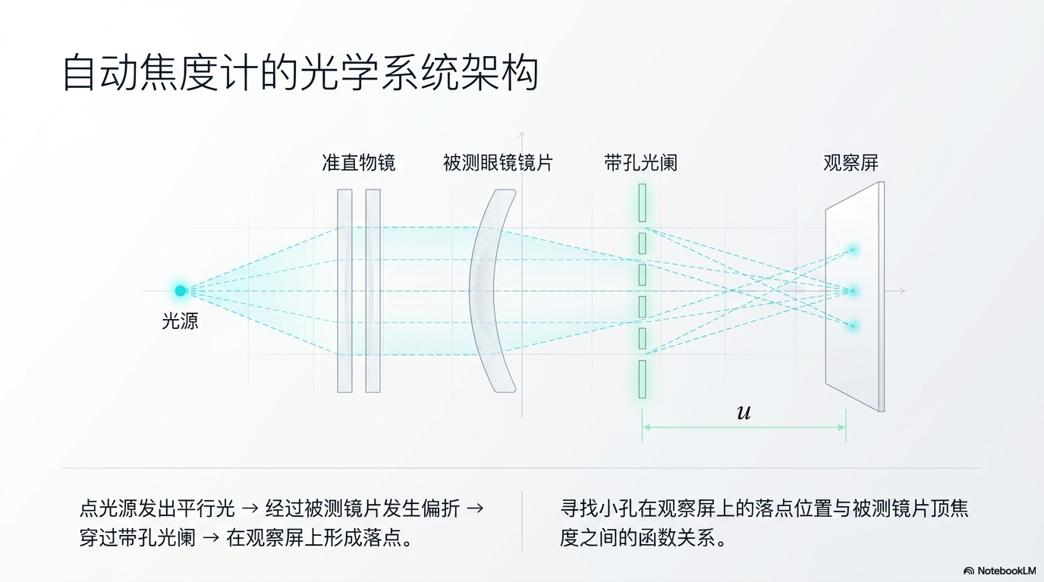

Slide 6
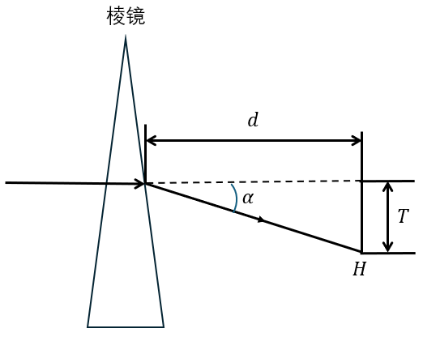
参数求解
2、棱镜度
棱镜能将光线向基底偏折，其偏折角的大小用棱镜度衡量，定义为光线偏折后，在距离棱镜1m处，偏离原始入射方向的厘米数。
棱镜度
$$P=100\frac{T}{d}=100TF$$
（1）

Slide 7
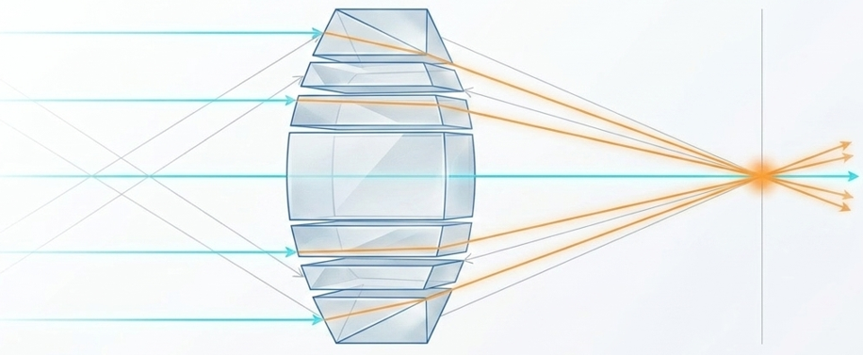
参数求解
2、棱镜度
眼镜片可以看作是由无数个不同方向、不同屈光力大小的棱镜组成，镜片上任一点对光线的偏折度用该点的棱镜度表示。球面透镜是相对于光轴中心对称的棱镜阵列；柱面透镜则是相对于轴向主子午线对称的棱镜阵列。
眼镜片分解

Slide 8
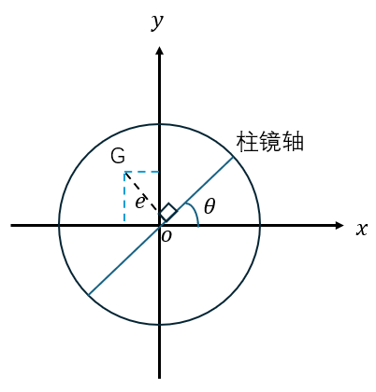
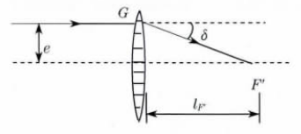
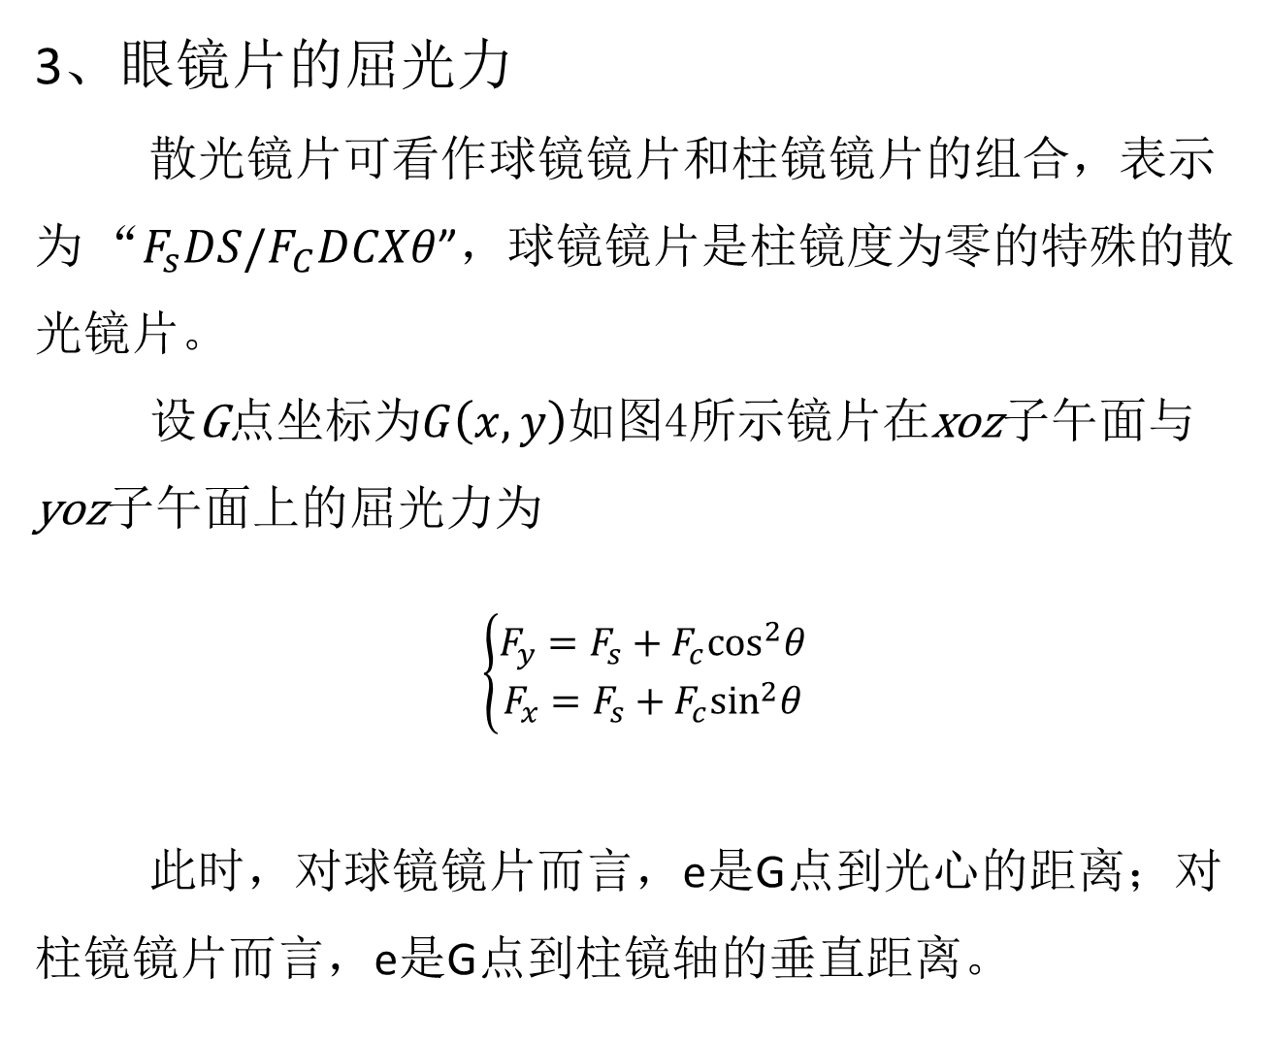
参数求解
3、眼镜片的屈光力
散光镜片可看作球镜镜片和柱镜镜片的组合，表示为 “$F_{s}DS/F_{C}DCXθ$”，球镜镜片是柱镜度为零的特殊的散光镜片。
设G点坐标为$G\left(x,y\right)$如图4所示镜片在xoz子午面与yoz子午面上的屈光力为
$$\left\{{F_{y}=F_{s}+F_{c}\cos^{2}θ \atop F_{x}=F_{s}+F_{c}\sin^{2}θ}\right.$$
此时，对球镜镜片而言，e是G点到光心的距离；对柱镜镜片而言，e是G点到柱镜轴的垂直距离。
屈光力分解
（2）
眼镜镜片的棱镜度

Slide 9
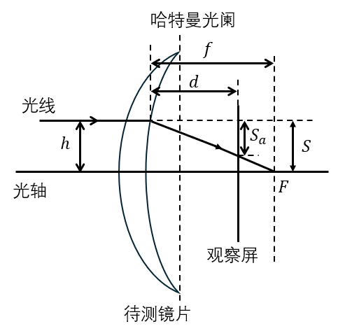
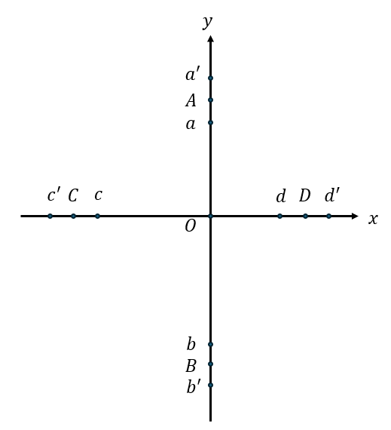
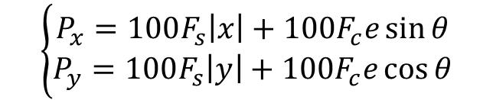
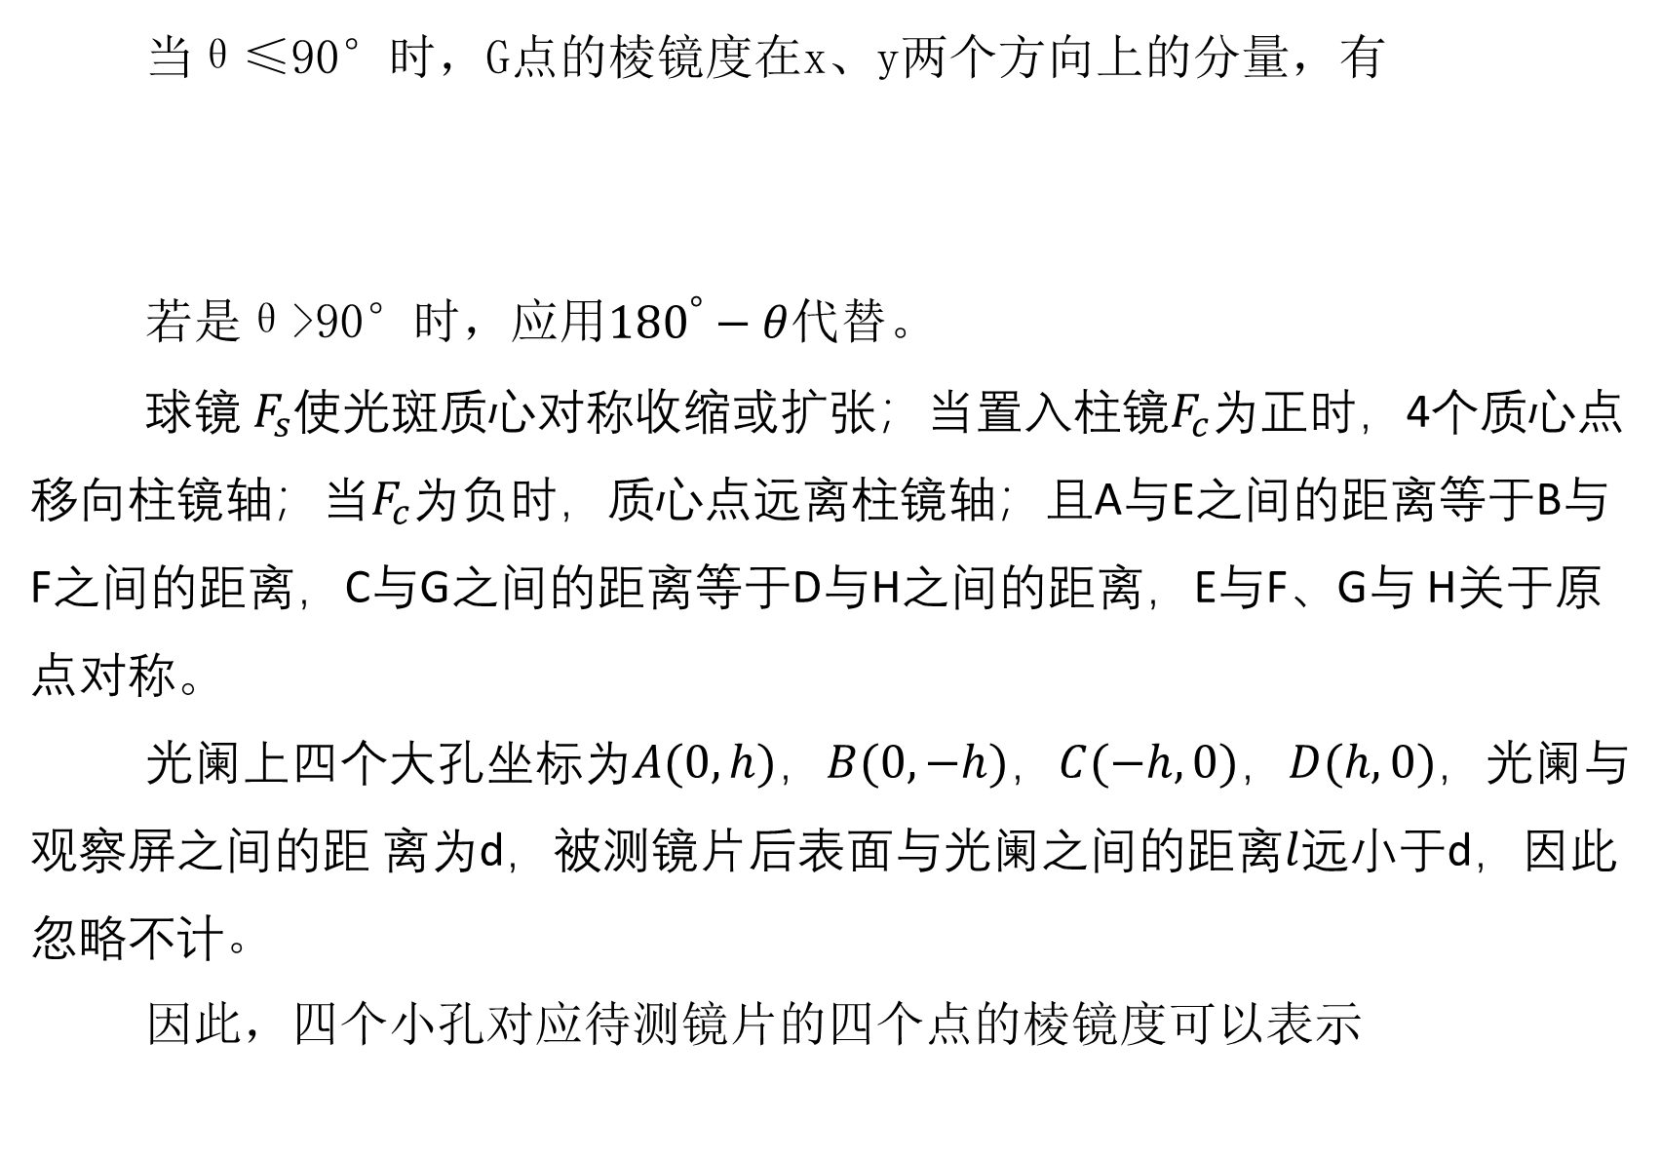
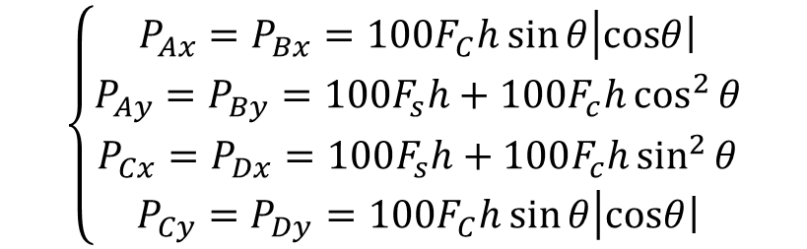
当θ≤90°时，G点的棱镜度在x、y两个方向上的分量，有
若是θ>90°时，应用${180}^{°}−θ$代替。
球镜 $F_{s}$使光斑质心对称收缩或扩张；当置入柱镜$F_{c}$为正时，4个质心点移向柱镜轴；当$F_{c}$为负时，质心点远离柱镜轴；且A与E之间的距离等于B与F之间的距离，C与G之间的距离等于D与H之间的距离，E与F、G与 H关于原点对称。
光阑上四个大孔坐标为$A(0,h)，B(0,−h)，C(−h,0)，D(h,0)$，光阑与观察屏之间的距 离为d，被测镜片后表面与光阑之间的距离$l$远小于d，因此忽略不计。
因此，四个小孔对应待测镜片的四个点的棱镜度可以表示
$$\left\{\begin{aligned}P_{x}=100F_{s}\left|x\right|+100F_{c}e\sin{θ} \\ P_{y}=100F_{s}\left|y\right|+100F_{c}e\cos{θ}\end{aligned}\right.$$
（3）
$$\left\{\begin{matrix}\begin{matrix}\begin{matrix}P_{Ax}=P_{Bx}=100F_{C}h\sin{θ\left|\cos\left.θ\right|\right.} \\ P_{Ay}=P_{By}=100F_{s}h+100F_{c}h\cos^{2}{θ}\end{matrix} \\ P_{Cx}=P_{Dx}=100F_{s}h+100F_{c}h\sin^{2}{θ}\end{matrix} \\ P_{Cy}=P_{Dy}=100F_{C}h\sin{θ\left|\cos\left.θ\right|\right.}\end{matrix}\right.$$
（4）

Slide 10
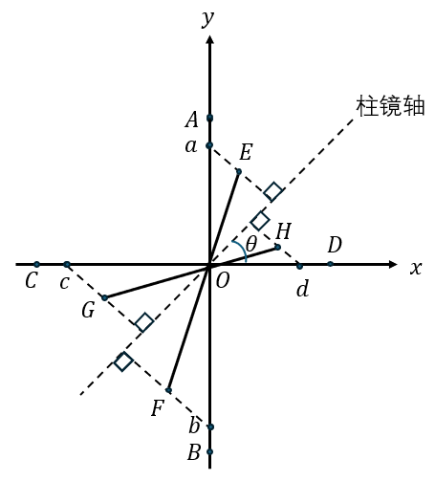
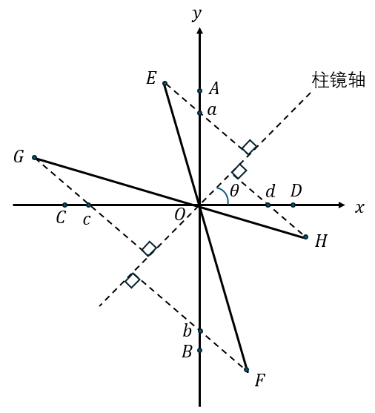

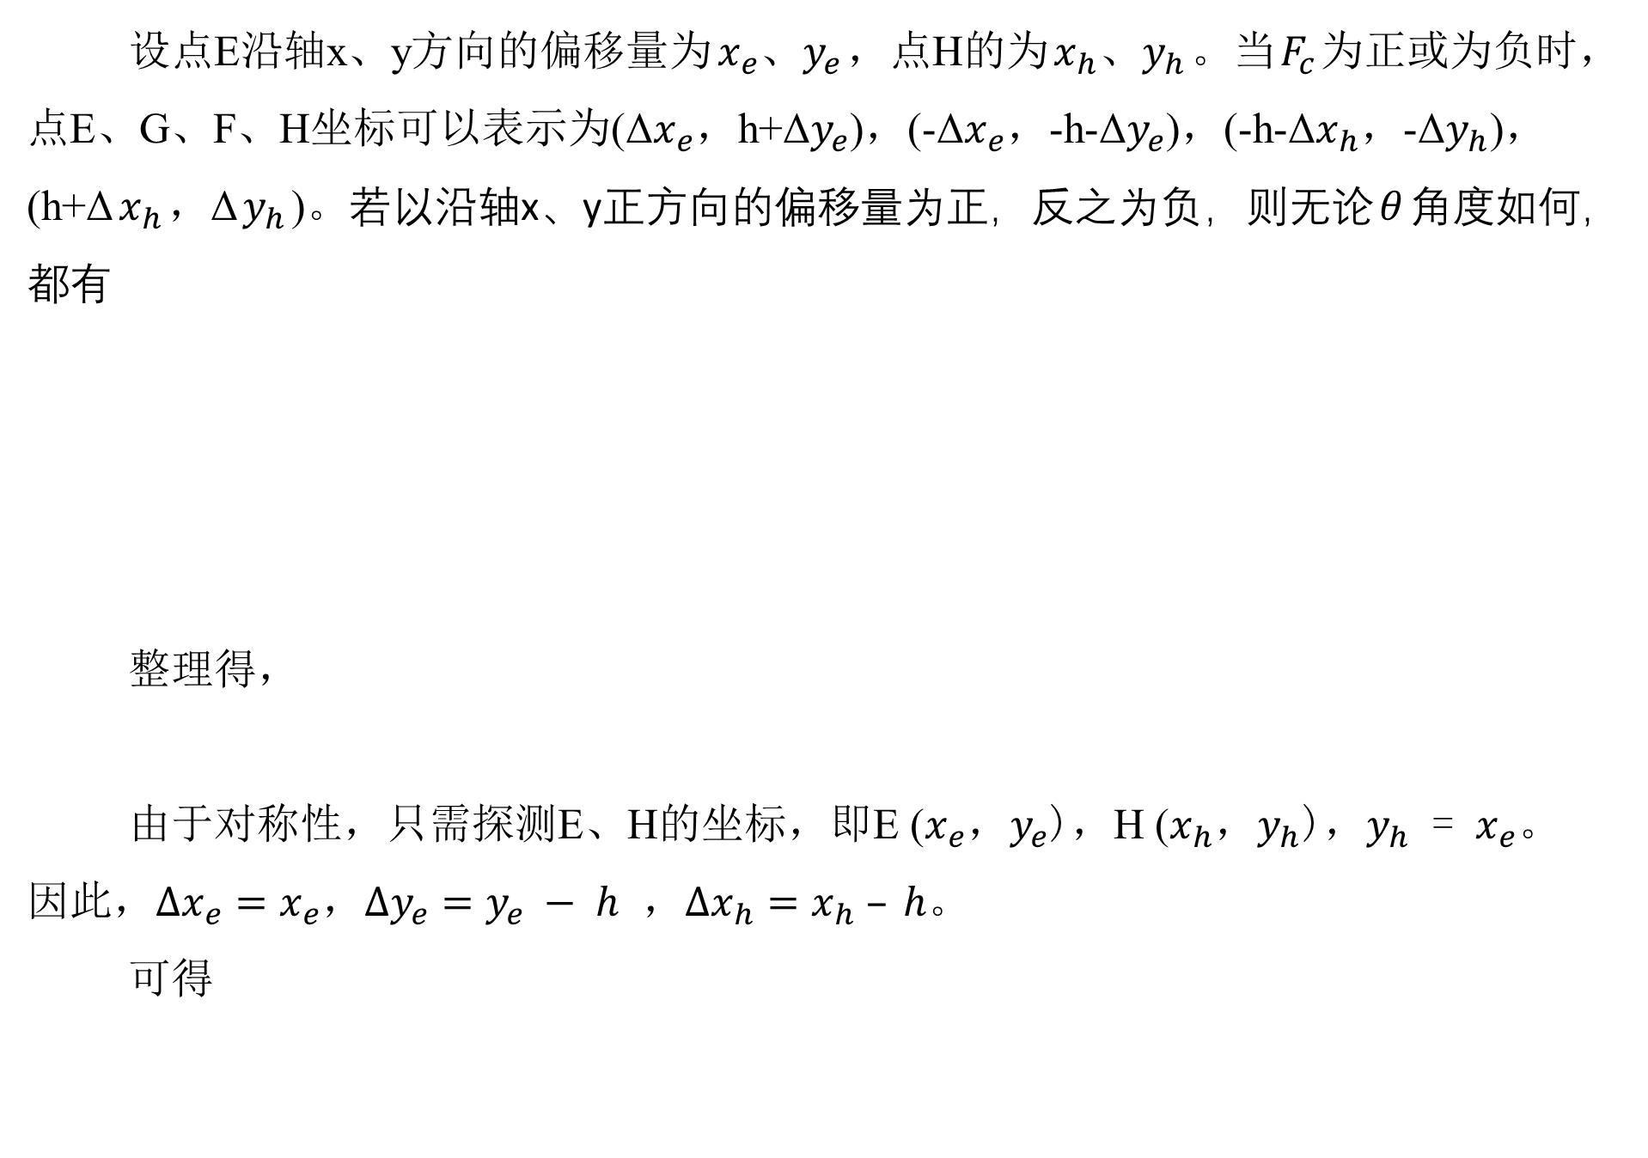
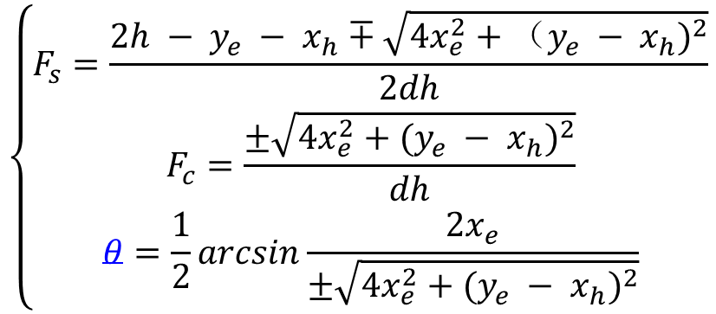

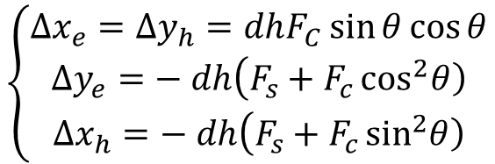

设点E沿轴x、y方向的偏移量为$x_{e}、y_{e}$，点H的为$x_{h}、y_{h}$。当$F_{c}$为正或为负时，点E、G、F、H坐标可以表示为(Δ$x_{e}$，h+Δ$y_{e}$)，(-Δ$x_{e}$，-h-Δ$y_{e}$)，(-h-Δ$x_{h}$，-Δ$y_{h}$)，(h+Δ$x_{h}$，Δ$y_{h}$)。若以沿轴x、y正方向的偏移量为正，反之为负，则无论$θ$角度如何，都有
整理得，
由于对称性，只需探测E、H的坐标，即E ($x_{e}$，$y_{e}$)，H ($x_{h}$，$y_{h}$)，$y_{h}$ = $x_{e}$。因此，$∆x_{e}=x_{e}$，$∆y_{e}=y_{e} − h$ ，$∆x_{h}=x_{h} – h$。
可得
$$\left\{\begin{matrix}\begin{matrix}\begin{matrix}100F_{C}h\sin{θ\cos{θ=100\frac{∆x_{e}}{d}}} \\ − 100F_{s}h − 100F_{c}h\cos^{2}{θ}=100\frac{∆y_{e}}{d}\end{matrix} \\ − 100F_{s}h − 100F_{c}h\sin^{2}{θ}=100\frac{∆x_{h}}{d}\end{matrix} \\ 100F_{C}h\sin{θ\cos{θ=}}100\frac{∆y_{h}}{d}\end{matrix}\right.$$
（5）
$F_{c}为$正
$$\left\{\begin{matrix}∆x_{e}=∆y_{h}=dhF_{C}\sin{θ\cos{θ}} \\ ∆y_{e}=− dh\left({F_{s}+F}_{c}\cos^{2}\left.θ\right)\right. \\ ∆x_{h}=− dh\left({F_{s}+F}_{c}\sin^{2}\left.θ\right)\right.\end{matrix}\right.$$
$$\left\{\begin{matrix}F_{s}=\frac{2h − y_{e} − x_{h}∓\sqrt{4x_{e}^{2}+{（y_{e} − x_{h})}^{2}}}{2dh} \\ F_{c}=\frac{±\sqrt{4x_{e}^{2}+{(y_{e} − x_{h})}^{2}}}{dh} \\ θ=\frac{1}{2}arcsin\frac{2x_{e}}{±\sqrt{4x_{e}^{2}+{(y_{e} − x_{h})}^{2}}}\end{matrix}\right.$$
（6）
$$F_{c}为负$$

Slide 11
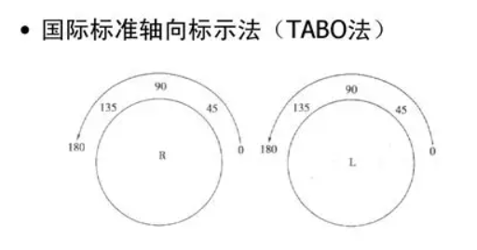
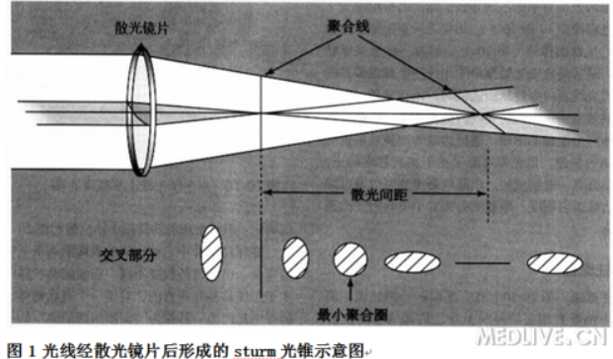
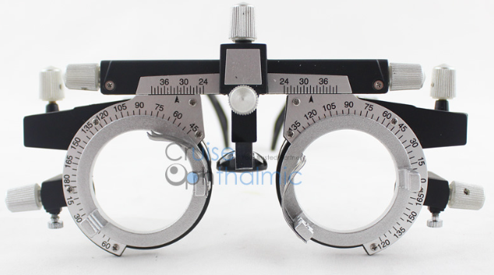

Slide 12
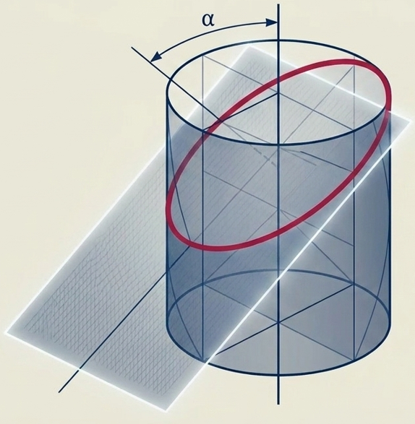
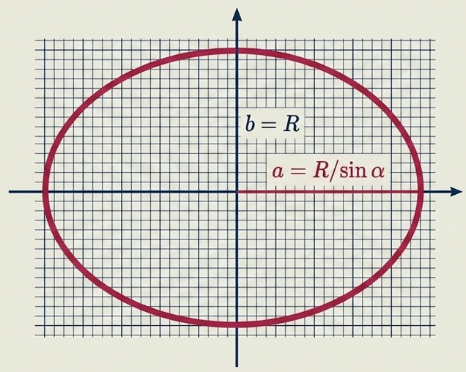
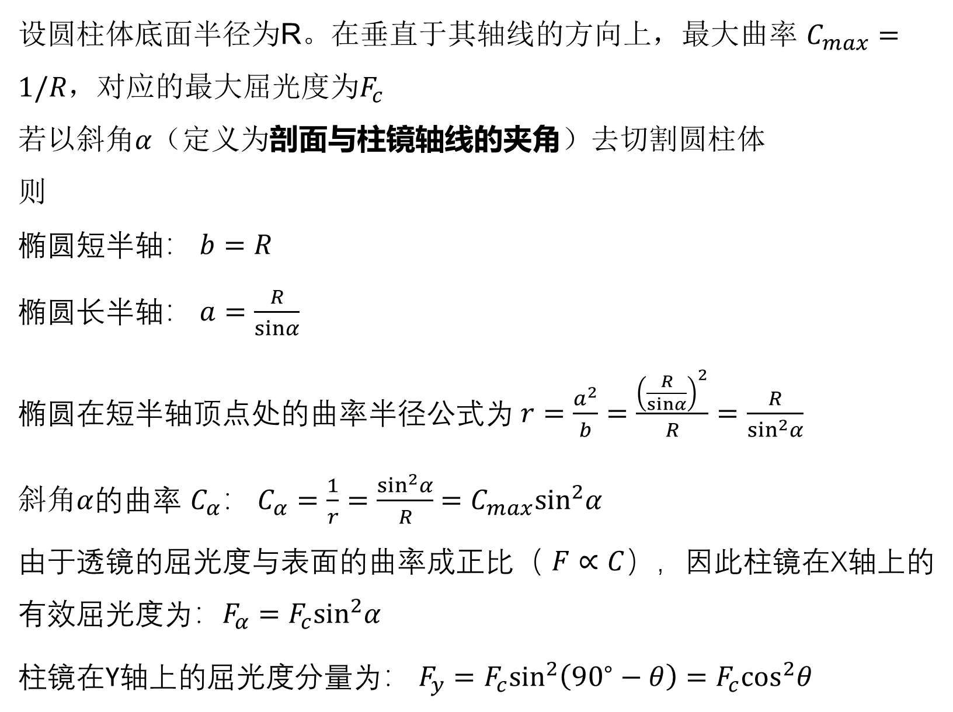
设圆柱体底面半径为R。在垂直于其轴线的方向上，最大曲率 $C_{max}=1/R$，对应的最大屈光度为$F_{c}$
若以斜角$α$（定义为剖面与柱镜轴线的夹角）去切割圆柱体
则
椭圆短半轴： $b=R$
椭圆长半轴： $a=\frac{R}{sinα}$
椭圆在短半轴顶点处的曲率半径公式为 $r=\frac{a^{2}}{b}=\frac{{\left(\frac{R}{sinα}\right)}^{2}}{R}=\frac{R}{\sin^{2}α}$
斜角$α$的曲率 $C_{α}$： $C_{α}=\frac{1}{r}=\frac{\sin^{2}α}{R}$ $=C_{max}\sin^{2}α$
由于透镜的屈光度与表面的曲率成正比（ $F∝C$），因此柱镜在X轴上的有效屈光度为：$F_{α}=F_{c}\sin^{2}α$
柱镜在Y轴上的屈光度分量为： $F_{y}=F_{c}\sin^{2}\left({90}^{∘}−θ\right)=F_{c}\cos^{2}θ$

Slide 13



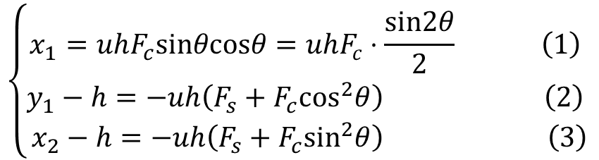
设初始四个光斑位置在：
$$A\left(0,h\right), B\left(0,−h\right), C\left(−h,0\right), D\left(h,0\right)$$
测量得到：
$$A′\left(x_{1},y_{1}\right), D′\left(x_{2},y_{2}\right)$$
那么：
由对称性：
$$y_{2}=x_{1}$$
因此：
(2)和(3)两式相减消去 $F_{s}$
$$\left(y_{1}−h\right)−\left(x_{2}−h\right)=−uh\left(F_{s}+F_{c}\cos^{2}θ\right)+uh\left(F_{s}+F_{c}\sin^{2}θ\right)$$
所以：
$$y_{1}−x_{2}=−uhF_{c}cos2θ \left(4\right)$$
由(1)：
$$2x_{1}=uhF_{c}sin2θ \left(5\right)$$
(4)和(5)平方相加：
$${\left(2x_{1}\right)}^{2}+{\left(y_{1}−x_{2}\right)}^{2}={\left(uhF_{c}\right)}^{2}\left(\sin^{2}2θ+\cos^{2}2θ\right)$$
所以：
$$F_{c}=±\frac{\sqrt{4x_{1}^{2}+{\left(y_{1}−x_{2}\right)}^{2}}}{uh} \left(6\right)$$
由 (6) 和 (5)：
$$sin2θ=\frac{2x_{1}}{uhF_{c}}=\frac{2x_{1}}{\sqrt{4x_{1}^{2}+{\left(y_{1}−x_{2}\right)}^{2}}}$$
$$θ=\frac{1}{2}arcsin\left(\frac{2x_{1}}{\sqrt{4x_{1}^{2}+{\left(y_{1}−x_{2}\right)}^{2}}}\right) \left(7\right)$$
$$\left\{\begin{aligned}{Δx_{1}=x_{1}−0=x_{1} \atop Δy_{1}=y_{1}−h } \\ Δx_{2}=x_{2}−h \\ Δy_{2}=y_{2}−0=y_{2} \end{aligned}\right.$$
$$\left\{\begin{aligned}x_{1}=uhF_{c}sinθcosθ=uhF_{c}⋅\frac{sin2θ}{2} \left(1\right) \\ \begin{aligned}y_{1}−h=−uh\left(F_{s}+F_{c}\cos^{2}θ\right) \left(2\right) \\ x_{2}−h=−uh\left(F_{s}+F_{c}\sin^{2}θ\right) \left(3\right)\end{aligned}\end{aligned}\right.$$
续下节

Slide 14
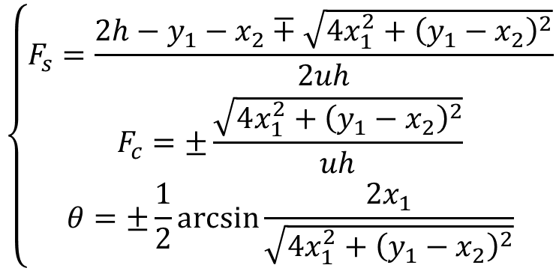


由(2)和(3)相加求 $F_{s}$：
$$y_{1}+x_{2}−2h=−uh\left[2F_{s}+F_{c}\left(\cos^{2}θ+\sin^{2}θ\right)\right]$$
所以：
$$F_{s}=\frac{2h−y_{1}−x_{2}}{2uh}−\frac{F_{c}}{2}=\frac{2h−y_{1}−x_{2}}{2uh}∓\frac{F_{c}}{2}=\frac{2h−y_{1}−x_{2}±\sqrt{4x_{1}^{2}+{\left(y_{1}−x_{2}\right)}^{2}}}{2uh}$$
最终得到：
带入$F_{c}$符号
$$\left\{\begin{aligned}F_{s}=\frac{2h−y_{1}−x_{2}∓\sqrt{4x_{1}^{2}+{\left(y_{1}−x_{2}\right)}^{2}}}{2uh} \\ F_{c}=±\frac{\sqrt{4x_{1}^{2}+{\left(y_{1}−x_{2}\right)}^{2}}}{uh} \\ θ=±\frac{1}{2}arcsin\frac{2x_{1}}{\sqrt{4x_{1}^{2}+{\left(y_{1}−x_{2}\right)}^{2}}}\end{aligned}\right.$$

Slide 15
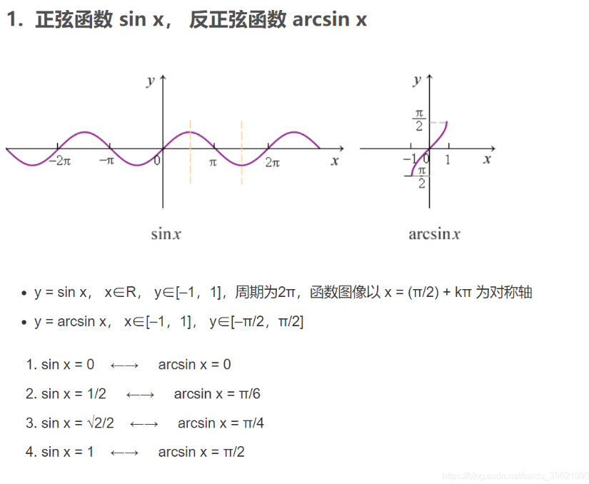
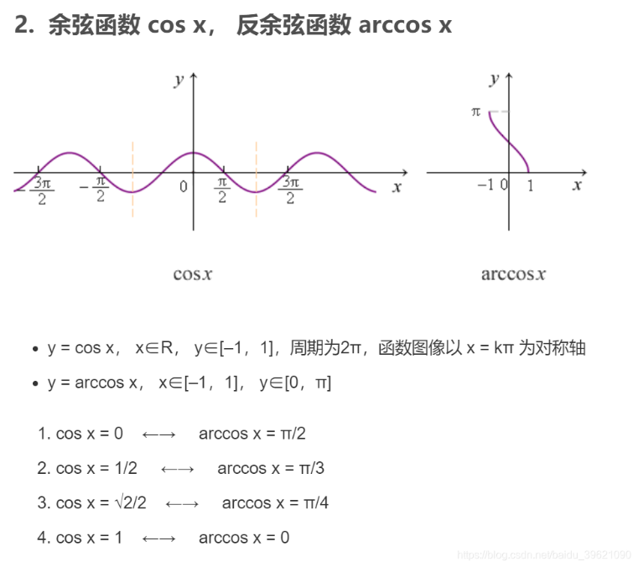
轴位角$θ$ 范围为 0~180°，而$⁡arcsin$的值域为[-90,90]，给出 0~90°，另一解 90°~180°，需要由 $cos⁡2θ$判断根据符号确定象限。

